Slide 1





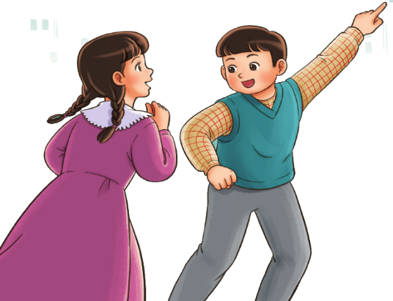


PHÒNG GIÁO DỤC VÀ ĐÀO TẠO ……….
TRƯỜNG TIỂU HỌC ……….
CHÀO MỪNG QUÝ THẦY CÔ VỀ DỰ GIỜ
Môn: Âm nhạc
Lớp 5B
Giáo viên:

Slide 2




Thứ năm, ngày 31 tháng 10 năm 2024
Âm nhạc
Khởi động đầu giờ
Aram sam sam

Slide 3
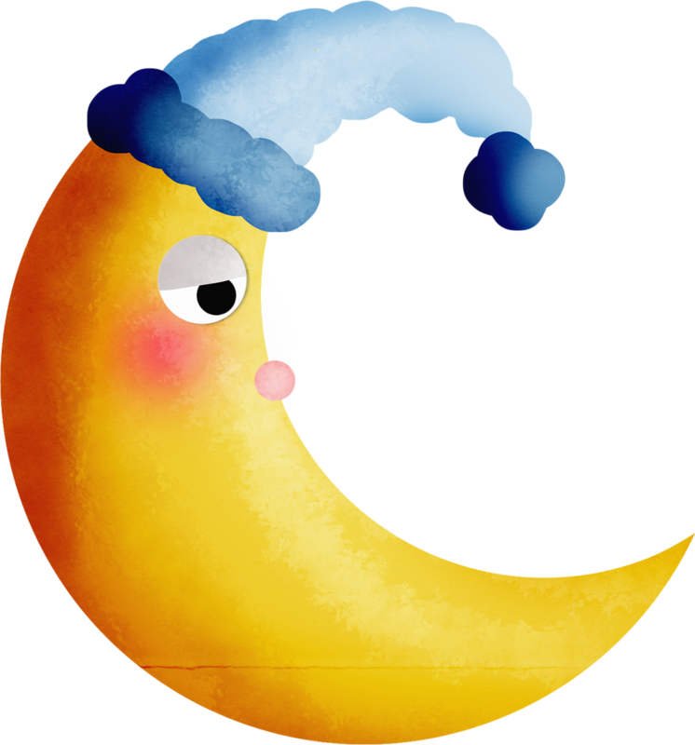


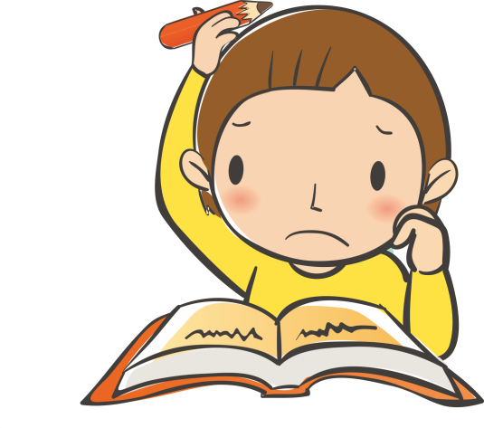

Thứ năm, ngày 31 tháng 10 năm 2024
Âm nhạc
Chủ đề 2: Giai điệu quê hương
Tiết 8
Tổ chức hoạt động Vận dụng - Sáng tạo

Slide 4
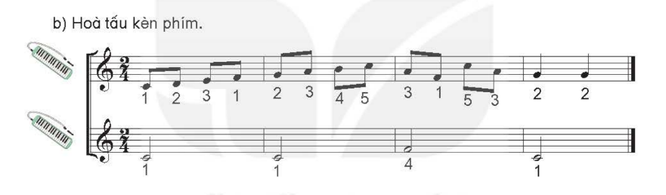

Thứ năm, ngày 31 tháng 10 năm 2024
Âm nhạc
Luyện tập theo nhóm

Slide 5
Thứ năm, ngày 31 tháng 10 năm 2024
Âm nhạc
Các nhóm hòa tấu

Slide 6
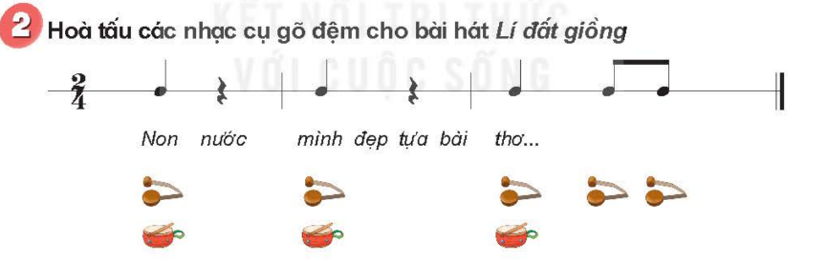
Thứ năm, ngày 31 tháng 10 năm 2024
Âm nhạc
2. Hòa tấu các nhạc cụ gõ đệm cho bài hát “Lí đất giồng”

Slide 7
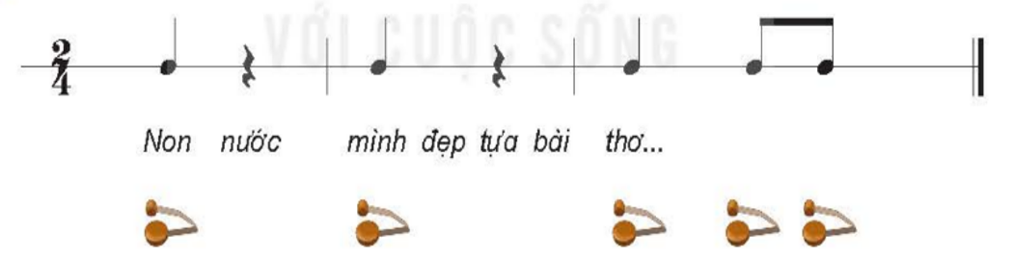
Thứ năm, ngày 31 tháng 10 năm 2024
Âm nhạc
Luyện tập nhạc cụ: song loan

Slide 8

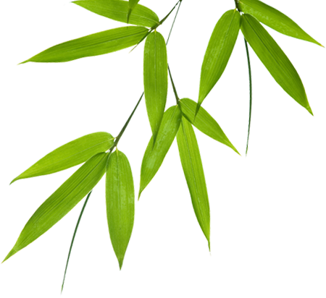
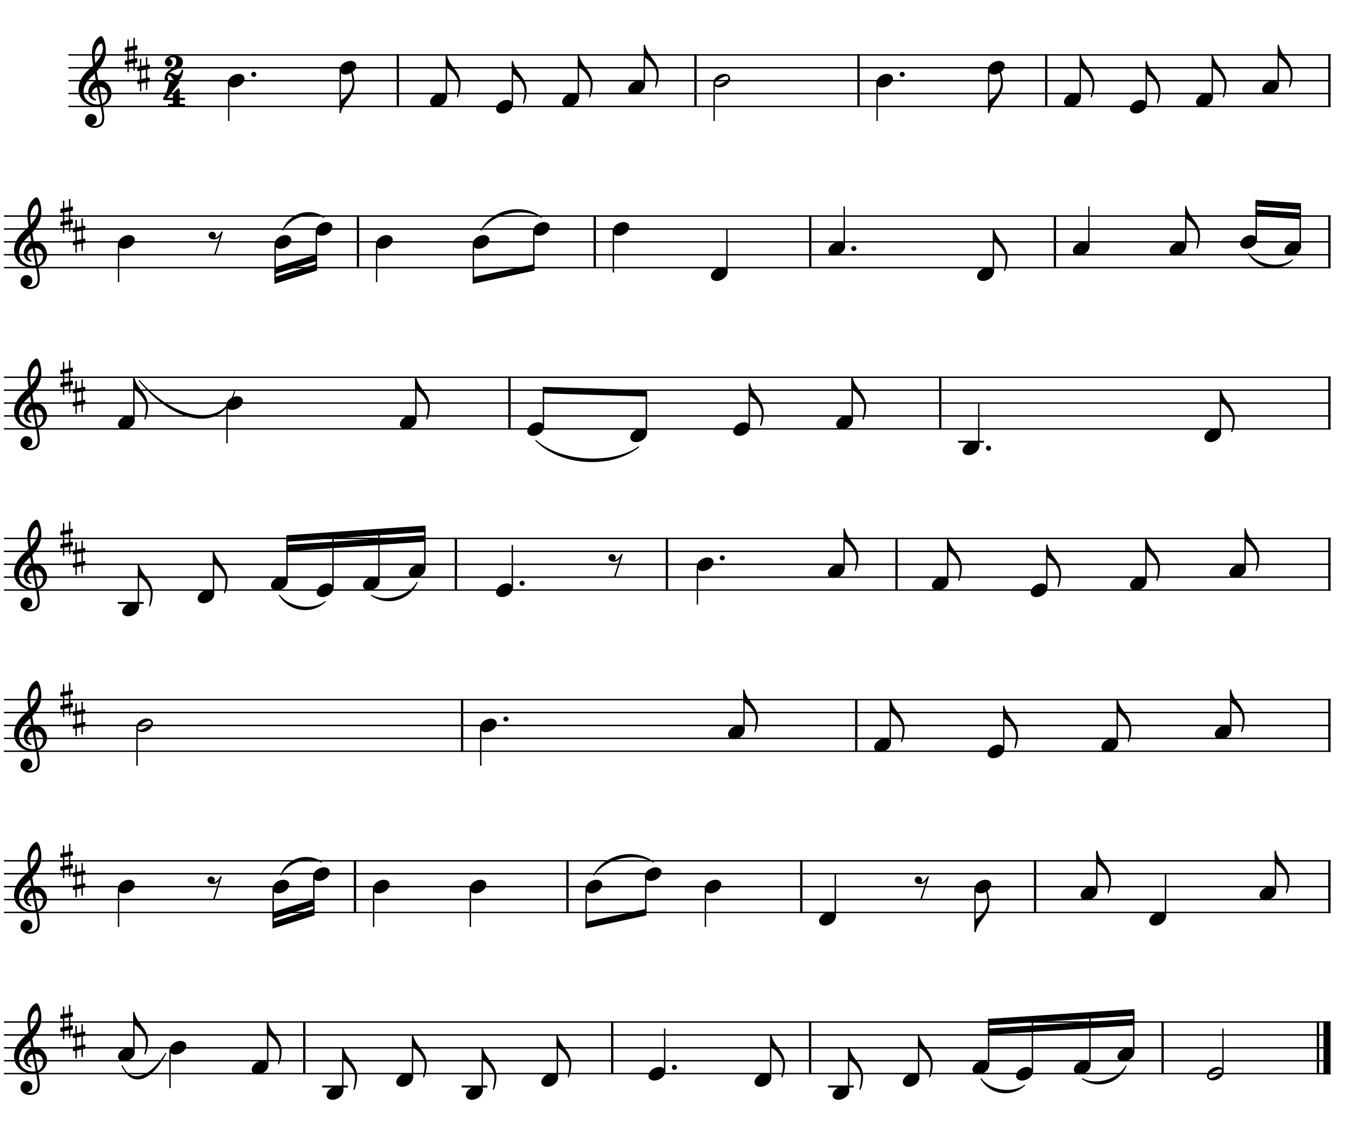
Ứng dụng:
Trống nhỏ và song loan
Lí đất giồng
Dân ca Nam Bộ
Đặt lời: Đỗ Minh
Vừa phải
Non nước mình đẹp tựa bài thơ. Câu hát vọng từ ngàn năm
xưa. Gió lên, trăng sáng trời mây. Miền quê em nắng
đỏ. Gió đưa hương lúa vàng. Tang
tình tang tinh tính tang. Tang tang tình tình tình tinh
tang. Tang tang tình tình tình tinh
tang. Nắng lên ai gánh lúa về. Lúa thơm mùi nếp
mới. Mai ngày lúa lại trổ bông. Tang tình tang tính tính tang.

Slide 9
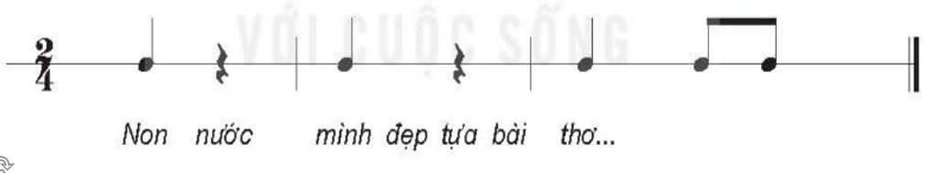

Thứ năm, ngày 31 tháng 10 năm 2024
Âm nhạc
Luyện tập nhạc cụ: Trống nhỏ

Slide 10
Ứng dụng:
Trống nhỏ và song loan
Lí đất giồng
Dân ca Nam Bộ
Đặt lời: Đỗ Minh
Vừa phải
Non nước mình đẹp tựa bài thơ. Câu hát vọng từ ngàn năm
xưa. Gió lên, trăng sáng trời mây. Miền quê em nắng
đỏ. Gió đưa hương lúa vàng. Tang
tình tang tinh tính tang. Tang tang tình tình tình tinh
tang. Tang tang tình tình tình tinh
tang. Nắng lên ai gánh lúa về. Lúa thơm mùi nếp
mới. Mai ngày lúa lại trổ bông. Tang tình tang tính tính tang.

Slide 11
Thứ năm, ngày 31 tháng 10 năm 2024
Âm nhạc
2. Hòa tấu các nhạc cụ gõ đệm cho bài hát “Lí đất giồng”

Slide 12
Ứng dụng:
Trống nhỏ và song loan
Lí đất giồng
Dân ca Nam Bộ
Đặt lời: Đỗ Minh
Vừa phải
Non nước mình đẹp tựa bài thơ. Câu hát vọng từ ngàn năm
xưa. Gió lên, trăng sáng trời mây. Miền quê em nắng
đỏ. Gió đưa hương lúa vàng. Tang
tình tang tinh tính tang. Tang tang tình tình tình tinh
tang. Tang tang tình tình tình tinh
tang. Nắng lên ai gánh lúa về. Lúa thơm mùi nếp
mới. Mai ngày lúa lại trổ bông. Tang tình tang tính tính tang.

Slide 13
Thứ năm, ngày 31 tháng 10 năm 2024
Âm nhạc
Mời các nhóm lên trình bày hòa tấu 2 loại nhạc cụ

Slide 14
Thứ năm, ngày 31 tháng 10 năm 2024
Âm nhạc
Giới thiệu một nhạc cụ dân tộc ở địa phương
mà em biết qua hình ảnh hoặc hình thức khác

Slide 15
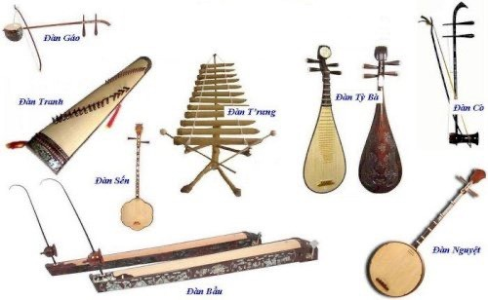
Giới thiệu một nhạc cụ dân tộc tới các em:

Slide 16
Thứ năm, ngày 31 tháng 10 năm 2024
Âm nhạc
Trò chơi
“Vườn hoa âm nhạc”

Slide 17
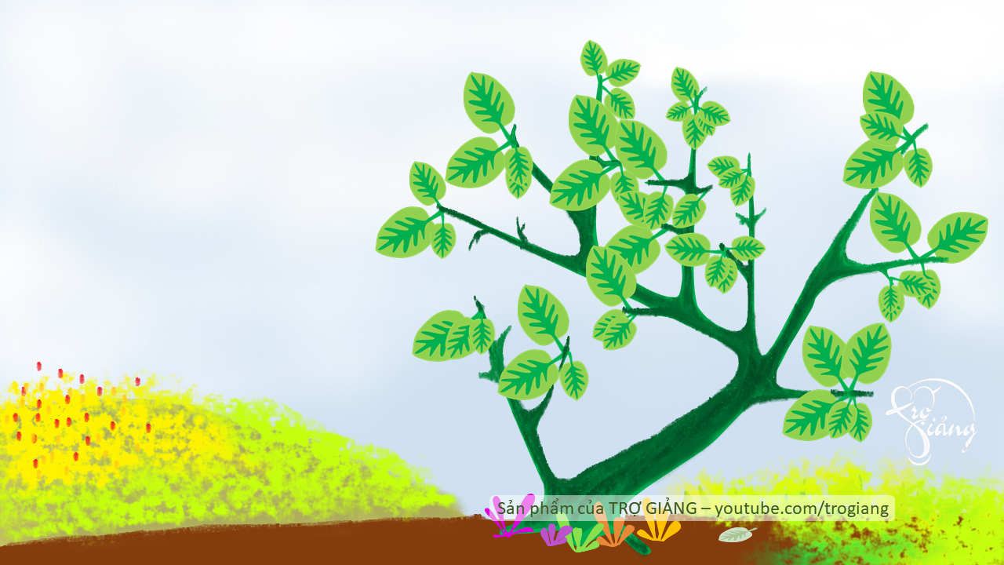











Vườn hoa
âm nhạc
Câu hỏi số 2
Em hãy dùng nhạc cụ kèm phím thể hiện
Lại bài học của mình hôm nay nhé!
Câu hỏi số 3
Em hãy sử dụng một nhạc cụ gõ đệm cho
Bài hát “Lí đất giồng” nhé!
Câu hỏi số 1
Bài hát “Lí đất giồng” là bài hát dân ca của
Vùng miền nào?

Slide 18
Thứ năm, ngày 31 tháng 10 năm 2024
Âm nhạc
Chủ đề 2: Giai điệu quê hương
Tiết 8
Tổ chức hoạt động Vận dụng - Sáng tạo

Slide 19



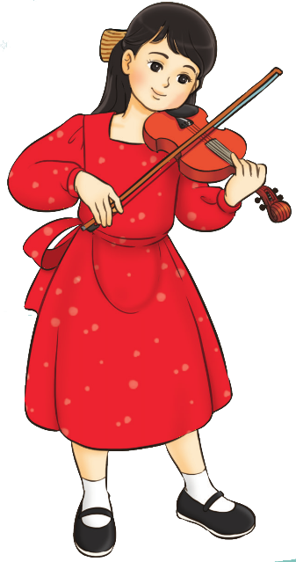
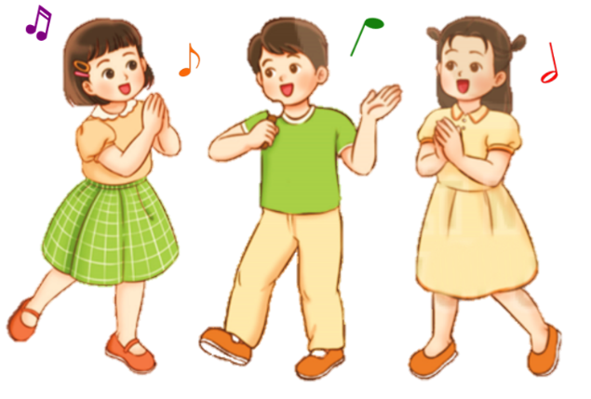



KÍNH CHÚC QUÝ THẦY CÔ
NHIỀU SỨC KHỎE, CHÚC CÁC EM HỌC TỐT!

